Slide 1
Прогулка по Санкт-Петербургу
ГБДОУ № 73 Красносельского района г. Санкт-Петербург
Воспитатель высшей категории
Василенко Алла Николаевна

Slide 2
Цель:
1.Познакомить детей с достопримечательностями города.
2. Воспитывать любовь и уважение к своему городу
3. Воспитывать эстетические чувства у детей

Slide 3
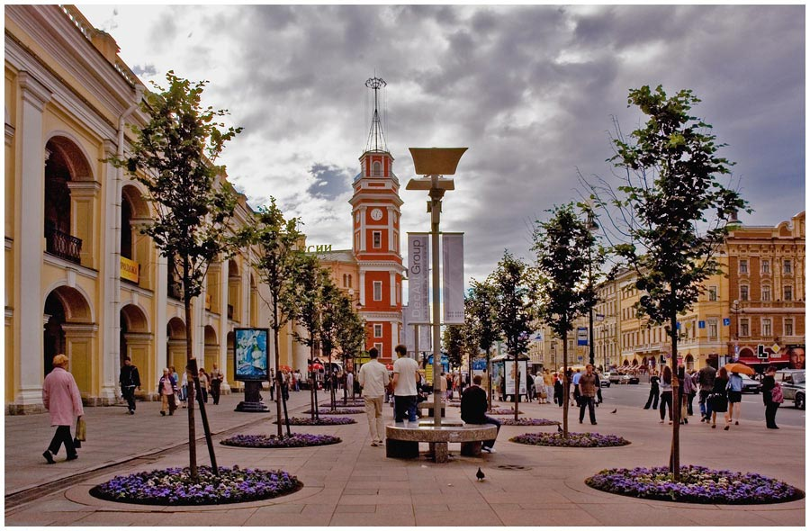
Люблю по городу гулять,
Люблю смотреть я и считать:
Невский - РАЗ
Коль живём мы с вами, дети,
В лучшем городе на свете
В славном городе Петра
Нам узнать о нем пора!

Slide 4
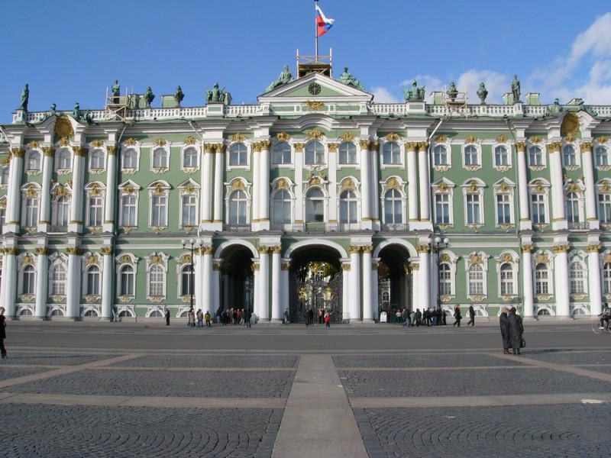
Зимний – ДВА!
Зимний дворец у Невы, посмотри!
Жили когда-то в нём наши цари.
Ну а сейчас в нём огромный музей,
Города гордость и Родины всей.
(Эрмитаж.)

Slide 5
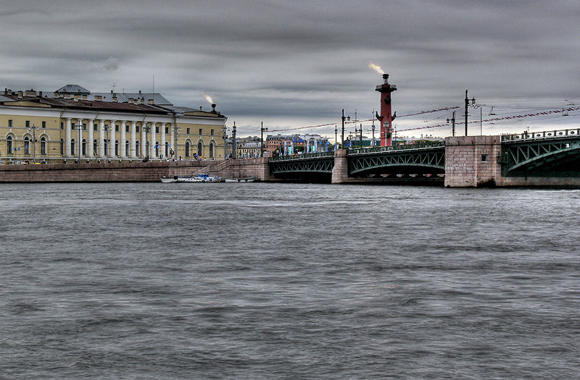
ТРИ – красавица Нева
Средь Петербургских берегов
В гранит она зажата,
Меж разводных течёт мостов.
Что за река, ребята?
(река Нева)

Slide 6
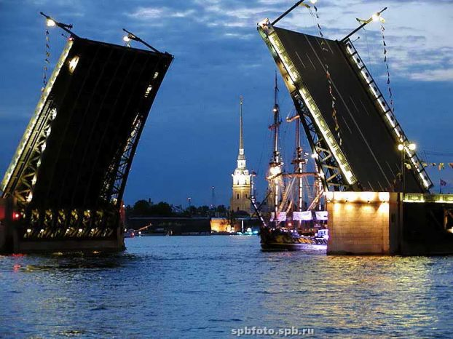
А четыре – Мост Дворцовый
Он перекинут через реку.
Удобно стало человеку
Перебираться через воду,
Совсем забыв про непогоду.
На сваях закреплён помост.
Назвали это чудо - … (Мост).

Slide 7
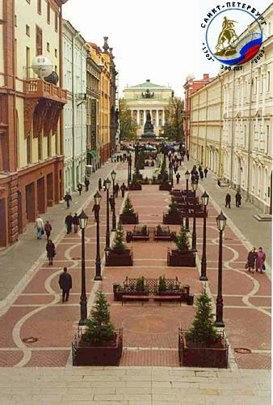
Пять – гуляю по Садовой
В два ряда стоят дома ,
Десять, двадцать, сто подряд,
И квадратными глазами
Друг на друга глядят.
Тут дворцы, особняки,
Старинные, не новые,
Что это за улица?
Улица Садовая!

Slide 8
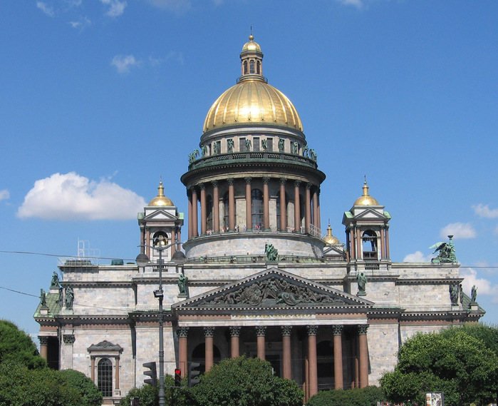
Шесть – к Исаакию схожу
Собору огромному равного нет.
Его возводили почти сорок лет!
Какой многотрудной должна быть работа,
Чтоб стали вокруг сто двенадцать колонн ,
И купол в лучах засверкал золотой!

Slide 9
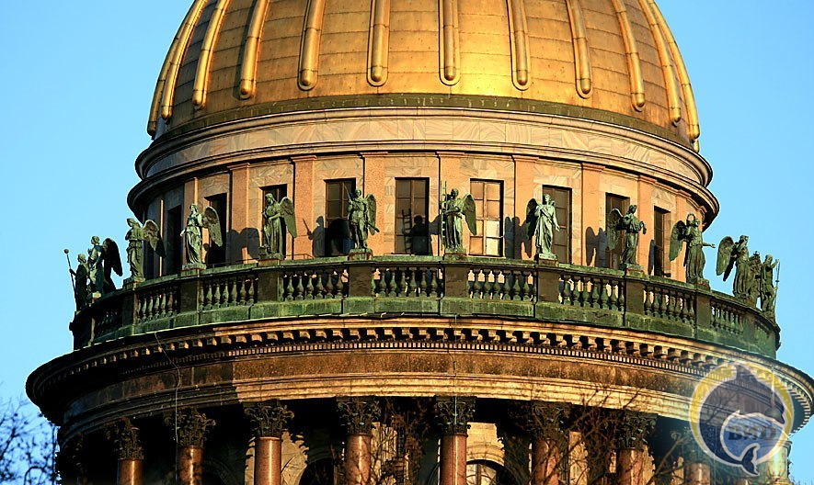
И на купол погляжу
Но кто ж архитектор? Известен вам он.
Построил в столице собор-великан
Зодчий великий Огюст Монферран.
(Исаакиевский собор.)

Slide 10
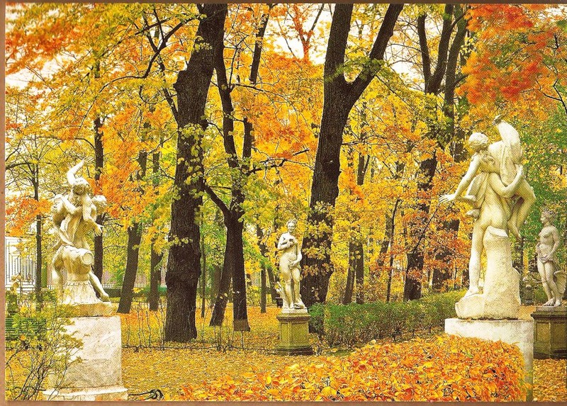
Семь – конечно, Летний Сад
Как красив его наряд!
Есть в Петербурге чудо – сад
Украшен кружевом оград
Дворец в нём есть царя Петра
И статуи, как божества.
В тени аллей, возле оград,
Скажите, что это за сад?
(Летний сад.)

Slide 11
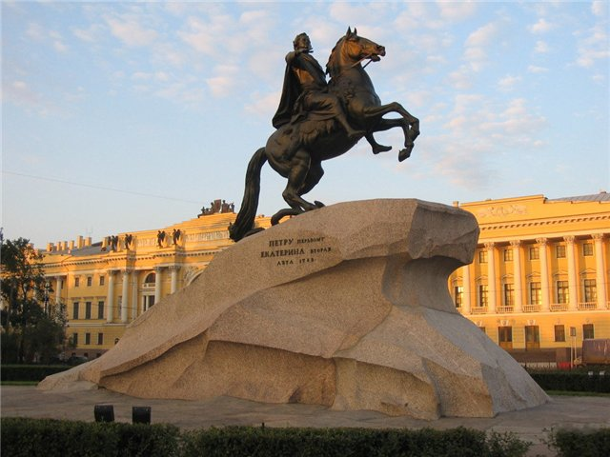
Восемь – повстречался мне
Медный Всадник на коне
Памятник из бронзы:
Честь царю, хвала!
Мчится, словно ветер,
Конь, Тянет удила.
На коне сидит герой,
Он красивый, молодой.
Это – память в честь Петра,
Много сделал он добра.
Скачет воин в будни, в праздник,
А зовётся… (Медный всадник.)

Slide 12
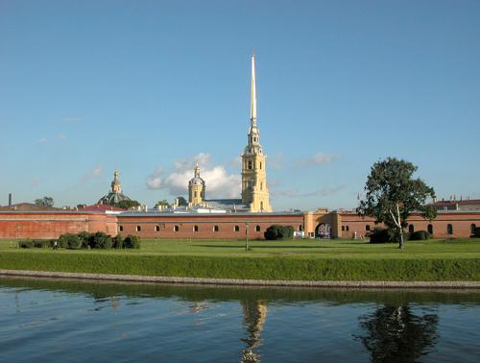
Девять – крепость у Невы,
Были там, наверно, вы?
Царь остров в устье указал,
И поднялись за валом вал
Шесть бастионов над рекой:
Нарышкин, Зотов, Трубецкой,
Головкин, Меньшиков, один
Был Государев. Шесть куртин
Сковали крепко островок.
Теперь врагов и на порог
Не пустит русская река,
Пускай смирят свирепость,
Узнав, что стала на века
Здесь… (Петропавловская крепость.)

Slide 13
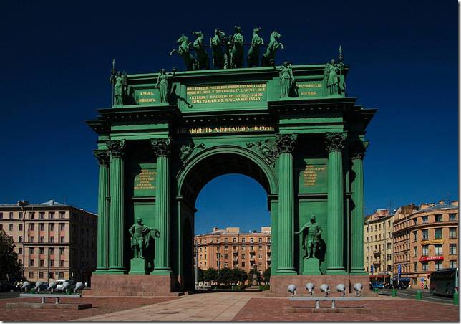
Десять – из-за поворота,
Вижу Нарвские ворота
Дорога в Россию была далека.
Вернулись домой через Нарву войска.
Под аркой прошли победители.
Цветами встречали их жители!
Тогда деревянными были ворота.
Настала пора их сменить, укрепить.
Поручена Стасову эта работа,
Сумел он отлично задачу решить.
А Клодта работа – шестёрка коней.
(Под ней расположен в воротах музей.)
(Нарвские ворота).

Slide 14
Люблю по городу гулять,
Люблю смотреть и узнавать.

Slide 15
Мы очень любим город свой,
Сияет солнце над Невой.
Или дождь стучит в окно,
Его мы любим всё равно!
Мы в Петербурге все живем,
И он растёт, и мы растём!

